Slide 1


Web开发（二）
--- 1-8 DOM模型二

Slide 2
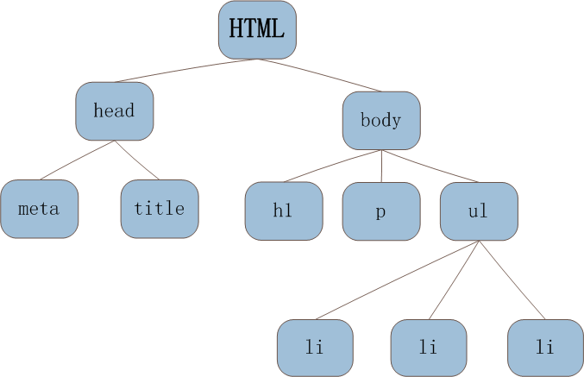
DOM节点
DOM节点是一个对象，DOM可以将任何html或xml描绘成一个由多层节点构成的结构。
Notes:
Node类型

Slide 3
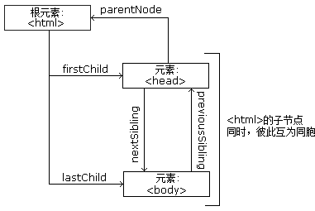
节点父、子和同胞
在节点树中，顶端节点被称为根（root）
每个节点都有父节点、除了根
一个节点可拥有任意数量的子节点
同胞是拥有相同父节点的节点

Slide 4
访问DOM节点
获取带有指定 id 的节点（元素）- getElementById(id)
通过标签名获得所有同名标签-getElementsByTagName( )
通过类名获得节点-getElementsByClassName( )
通过父节点获得子节点：
- node.childNodes[ ]
- node.firstChild
- node.lastChild

Slide 5
访问DOM节点
通过子节点获得父节点：
- node.parentNode
获得前后兄弟节点：
- node.previousSibling
- node. nextSibling
获得某一元素节点的属性节点
  标准方式获得属性：node.getAttribute( name )
  简单方式获得属性：node.attrName
改变 HTML 内容—innerHTML 属性

Slide 6
DOM实例
DOM节点操作
DOM实例-表单操作
DOM实例-下拉菜单

Slide 7
1.节点属性
每个节点都拥有包含着关于节点某些信息的属性。这些属性是：
nodeName（节点名称）
nodeValue（节点值）nodeType（节点类型）

Slide 8
① nodeName属性
nodeName 属性规定节点的名称
元素节点的 nodeName 与标签名相同
属性节点的 nodeName 与属性名相同
文本节点的 nodeName 始终是 #text
文档节点的 nodeName 始终是 #document
注：nodeName 是只读的，nodeName 始终包含 HTML 元素的大写字母标签名

Slide 9

② nodevalue属性
nodeValue 属性规定节点的值。
元素节点的 nodeValue 是 undefined 或 null
文本节点的 nodeValue 是文本本身
属性节点的 nodeValue 是属性值

Slide 10
③ nodeType属性
nodeType 属性可返回节点的类型
常用节点类型
nodeType |  | nodeName | nodeValue
1 | Element | 元素名 | null
2 | Attr | 属性名称 | 属性值
3 | Text | #text | 节点的内容
Demo:1-8-1

Slide 11
2. 节点操作
Dom提供了一些操作节点的方法。
添加一个DOM节点
删除一个DOM节点
修改一个DOM节点

Slide 12
① 添加一个DOM节点
生成一个DOM节点
  1 > 生成一个元素节点： document.createElement( )
  通过指定名称创建一个元素,并将返回一个节点对象。：
  例：var btn=document.createElement(“button");
  2 > 生成一个文本节点：document.createTextNode( )
  创建新的文本节点，返回新创建的 Text 节点。
  例：var tt=document.createTextNode(“hello!");
创建元素节点
html元素名
创建文本节点
文本字符串

Slide 13
① 添加一个DOM节点
把生成的节点作为某一个节点（node）的子节点
  作为node节点的最后一个子节点：
  语法：node.appendChild( newNode )
  例：var btn=document.createElement(“button");
  document.body . appendChild( btn );
父节点
添加子节点
新节点对象
在body中创建一个button
试一试：创建一个文本节点

Slide 14
实例代码
动手做Demo1-8-2-1.html
  使用DOM实现
  实行添加一个图片、替换一个图片的功能
  提示：使用document对象的创建结点的方法

Slide 15
① 添加一个DOM节点
  插入到node节点中某一子节点之前：
  语法：node.insertBefore( newNode, oldNode )
  例：var btn=document.createElement(“button");
  document . body . insertBefore( btn , null );
父节点
添加子节点
新节点对象
在当前节点之前插入新节点的子节点。如果未规定，则 insertBefore 方法会在结尾插入

Slide 16
① 添加一个DOM节点
生成一个DOM节点
  生成一个元素节点：document.createElement( )
  生成一个文本节点：document.createTextNode( )
把生成的节点作为某一个节点（node）的子节点
  作为node节点的最后一个子节点：node.appendChild( newNode )
  插入到node节点中某一子节点之前：node.insertBefore( newNode, oldNode )

Slide 17
② 删除一个DOM节点

Slide 18
② 删除一个DOM节点
删除一个元素节点、文本节点
  通过父节点删除本节点：
  myParent.removeChild( mySelfNode )
  通过自己删除本节点：
  mySelfNode.parentNode.removeChild(mySelfNode )
删除一个属性节点：
node.attrName='';

Slide 19
实例代码
重新做Demo1-8-2.html
实现替换图片节点的功能
方法一：先删除div中的所有节点，再添加新节点
方法二：对于div中的每一个节点，修改节点的属性或文本值
Demo1-8-2-2
Demo1-8-2-3

Slide 20
③ 修改一个DOM节点
修改一个元素节点（新节点替换旧节点）：oldNode.parentNode.replaceChild(newNode,oldNode)
修改一个文本节点（替换文本值）：
textNode.nodeValue = “”;
修改一个属性节点（覆盖原有属性）：
node.attrName =‘newAttrValue’;

Slide 21
③ 修改一个DOM节点
<ul id="ls"><li>苹果</li><li>香蕉</li><li>西瓜</li></ul>
var txtnode=document.createTextNode("菠萝");
var item=document.getElementById("ls").childNodes[0];
item.replaceChild( txtnode , item.childNodes[0] );
创建一个新的文本节点
获取当前元素节点
<ul id=“ls”><li>菠萝</li><li>香蕉</li><li>西瓜</li></ul>

Slide 22
节点操作小结
DOM节点增加的过程
（1）创建新的节点
document.createElement(元素名)
document.createTextNode(文本内容)；
（2）站在父节点的角度，插入节点
父节点.appendChild(新节点)
目标节点的父节点.insertBefore(新节点,目标节点[null])
DOM节点删除的过程
（1） 找到旧的节点
（2）旧节点的父节点.removeChild(旧节点)
DOM节点修改的过程
（1）创建新的节点；
（2）找到旧的节点；
（3）旧节点的父节点. replaceChild(新节点,旧节点) 。

Slide 23
3.节点对象的事件属性
节点对象拥有事件属性——用于指定事件处理函数
节点拥有的事件属性——同HTML标记中的事件
例：
    imgNode.onclick
    inputNode.onblur
    inputNode.onfocus
    window.onload

Slide 24
3.节点对象的事件属性
将事件处理函数赋值给节点对象的事件属性即完成绑定
  例：
    = function( ){
      //...some code here
    }
imgNode
.onclick
Demo1-8-3.事件

Slide 25
3.节点对象的事件属性
程序原则：
  应尽量使用节点对象属性的方式来绑定事件处理函数
  尽量避免HTML标记属性中绑定事件处理函数
优势：
  HTML和JS程序代码分离，程序代码更为集中，HTML结构更为清晰

Slide 26
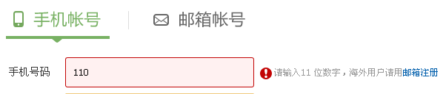
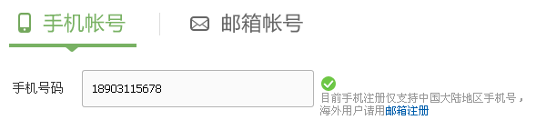
修改节点+事件的应用范例
Demo1-8-4

Slide 27
DOM实例
DOM节点操作
DOM实例-表单操作
DOM实例-下拉菜单

Slide 28

文本框自动获得焦点
为了给用户良好的浏览体验，在需要用户输入内容的表单页面让第一个文本框自动获得输入焦点可以省去用户鼠标单击文本框的麻烦。
获得焦点：
1.边框高亮显示
2.光标闪动可直接输入
方法 | 描述 | 支持的表单元素
blur( ) | 从表单元素上移开焦点。 | Text,password,radio,checkbox,submit,reset,button,textarea
focus( ) | 为表单元素赋予焦点。 | Text,password,radio,checkbox,submit,reset,button,textarea
click( ) | 模拟在表单元素中的一次鼠标点击。 | radio,checkbox,submit,reset,button
select( ) | 选取文本域中的内容。 | Text,password, textarea

Slide 29
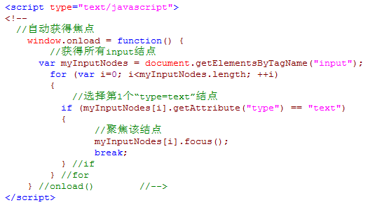
文本框自动获得焦点
Demo:1-8-5

Slide 30
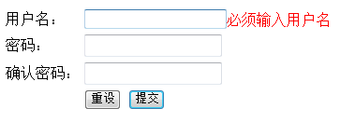
表单验证
  避免非法的数据导致程序出问题甚至崩溃
  避免服务器端验证造成消耗服务器资源（响应慢）

Slide 31
表单验证
获取“用户名”控件
检测“用户名”是否为空
若非空给出验证通过信息

Slide 32
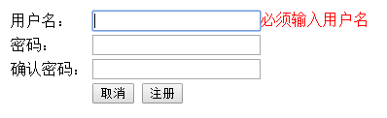
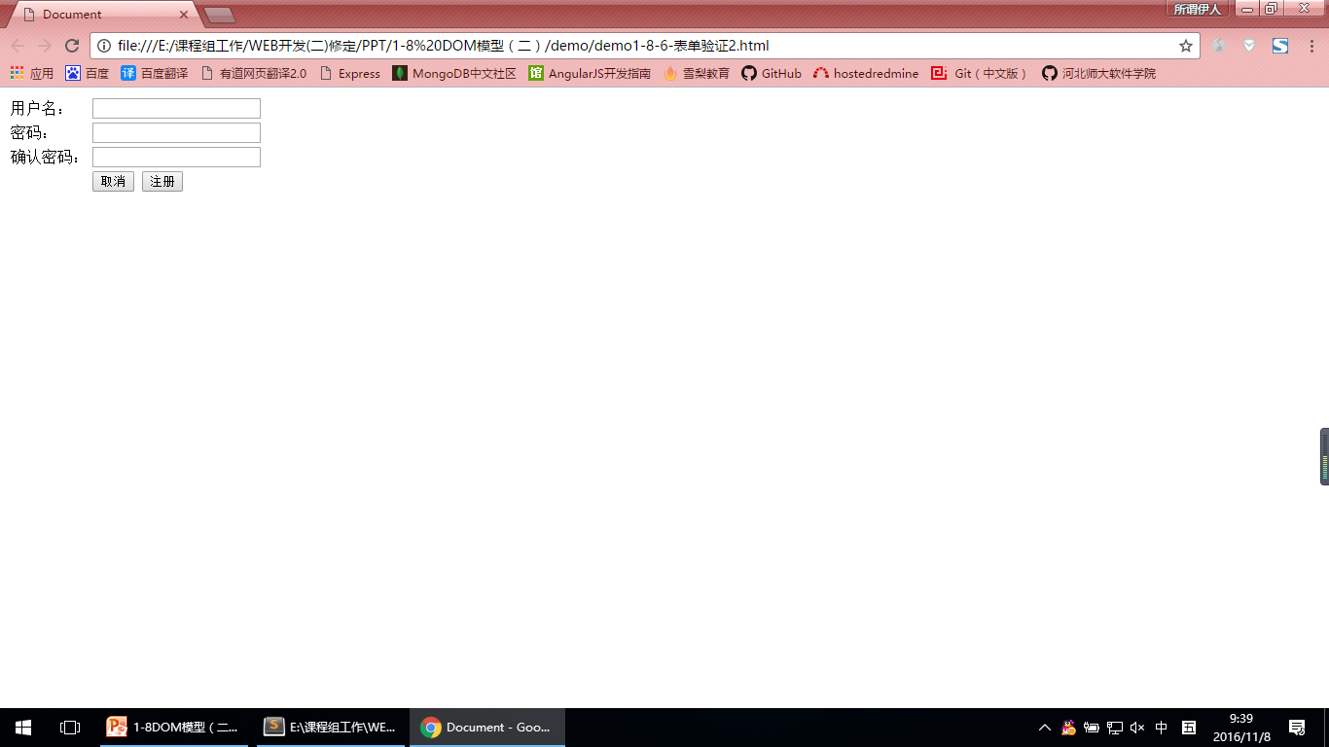
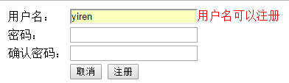
表单验证
❶
失去焦点时
用户名为空
1、若有span节点则删除，再新建
2、创建文本节点
❷
  removeChild
  createElement();
  createTextNode()
  appendChild()
用户名可用
1、若有span节点则删除，再新建
2、创建文本节点

Slide 33
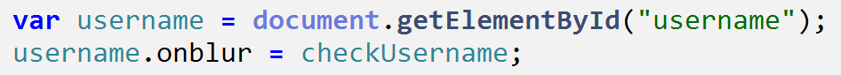
表单验证（用户名为空）
if(oldspan.length>0){
oldspan[0].parentNode.removeChild(oldspan[0]);
}
var newspan=document.createElement('span');
username.parentNode.appendChild(newspan);
var txtnode=document.createTextNode('必须输入用户名');
newspan.appendChild(txtnode);
username.focus();//重新聚焦

Slide 34
表单验证(用户名可用)
if(oldspan.length>0){
oldspan[0].parentNode.removeChild(oldspan[0]);
}
var newspan=document.createElement('span');
username.parentNode.appendChild(newspan);
var txtnode=document.createTextNode('用户名可以注册');
newspan.appendChild(txtnode);
newspan.style.color='red';

Slide 35
DOM实例
DOM节点操作
DOM实例-表单操作
DOM实例-下拉菜单

Slide 36
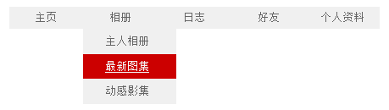
下拉菜单
当用户选择一个选项时延伸出另一个菜单
常用于相同分类功能放在同一下拉菜单中，并把这个下拉式菜单置于主菜单的一个选项下
Demo1-8-7

Slide 37
下拉菜单
建立HTML文档结构
设置CSS属性
元素发生mouseover事件时，添加类“sfhover”显示隐藏的子菜单
元素发生mouseout事件时，移除类“sfhover”隐藏显示的子菜单

Slide 38
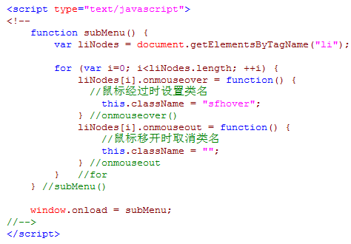
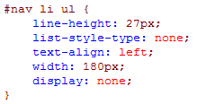

下拉菜单

Slide 39
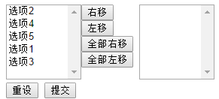
课下练习
双向选择列表
Demo1-8-8

Slide 40
小结
focus()
removeChild
createElement()
createTextNode()
  appendChild()

Slide 41

Thank You

